Slide 1
スマホやタブレットで 写真の整理法を 学ぼう！
今日から実践！
写真
写真整理アドバイザー
●● ●●

Slide 2
あなたにとって
写真とは
何ですか？

Slide 3
その写真は
なぜ
撮ったのですか？

Slide 4
写真とは・・・
大切な個人の人生の記録 行った場所、会った人、 やった事などの思い出
大切な家族の歩みの記録 大事に育ててくれた両親、 苦労して育てた子どもや孫など

Slide 5
写真の現状
見るために撮った写真が、
まったく見ることができなくなった
・バラの写真やアルバムにある 「紙焼き写真」
・デジカメやスマホで撮った 「デジタル写真」

Slide 6
写真整理の背景
終活（超高齢社会の到来）
断捨離
親家片
溢れるデジタル写真
Notes:
終活についてもっとも興味のある内容が不要なモノの整理・処分73.9％
遺族が処理に困る遺品の第１位が写真
断＝入ってくる要らない物を断つ 捨＝家にずっとある要らない物を捨てる 離＝物への執着から離れる
親家片（おやかた）
親の家の片づけが心の負担に
歴史的資源、回想法

Slide 7
形によって違うお悩みポイント
紙焼き写真→スッキリ整理/保存したい
・場所を取る
・劣化する
・いろいろな形・いろいろな所
デジタル写真→シッカリ整理/保存したい
・消失の危険
・大量すぎるデータ
・いろいろな形・いろいろな所

Slide 8
写真整理のスタート
家の写真を棚卸しして、 写真や動画の「全体量」を知る
紙焼き写真
デジタル写真
ビデオや動画

Slide 9
紙焼き写真編

Slide 10
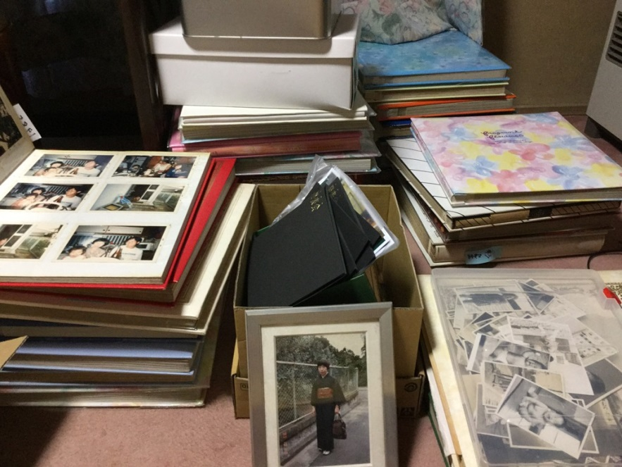
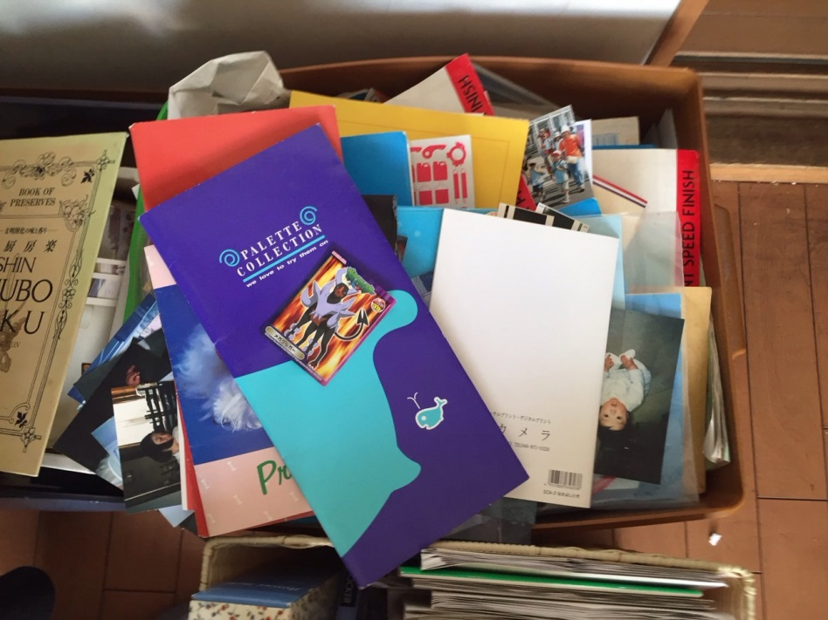
写真の整理前

Slide 11
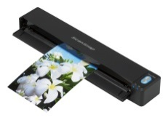
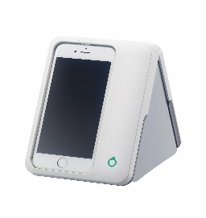
スキャナーでデジタル化
コンパクトに日常使い
ScanSnap iX100
iPhoneユーザーなら
Omoidori

Slide 12
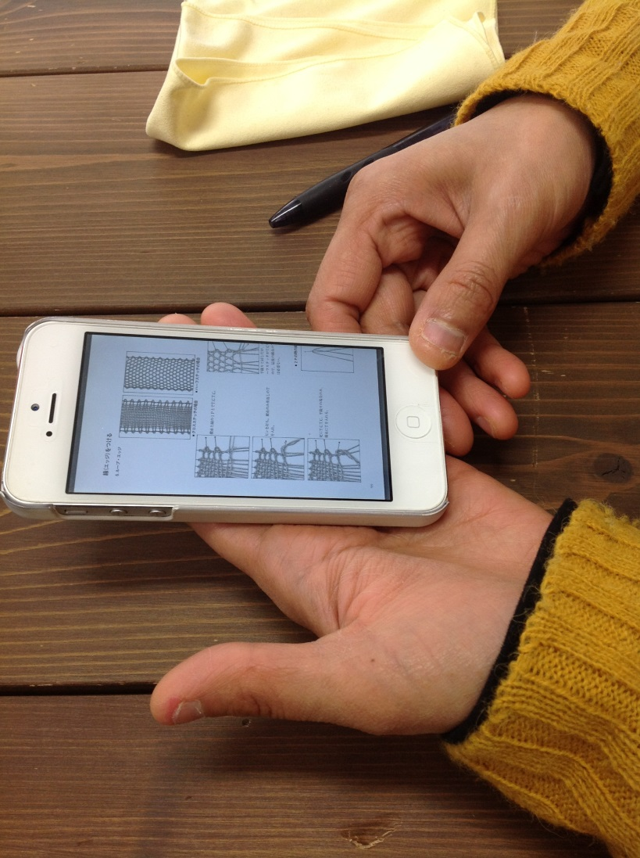
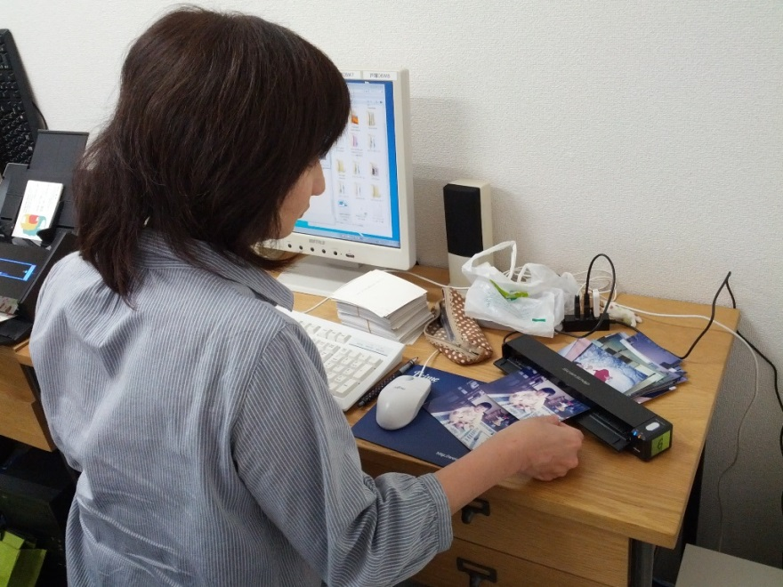
デジタル化してスマホへ

Slide 13
上手にデジタル化するコツ
紙の時点で、 時系列に並べておく
古い順にデジタル化

Slide 14
デジタル写真編

Slide 15
クイズ 第1問
あなたのスマホには、
写真が何枚ありますか？
1000枚以内
5000枚ぐらい
10000枚以上

Slide 16
クイズ 第２問
写真はどこに 保存されていますか？
本体
クラウド

Slide 17
クイズ 第３問
スマホを壊したり 失くしたりしても 写真は無事ですか？
バックアップしていて大丈夫
消えてなくなる

Slide 18
「設定」アプリ
スマホの容量
スマホの使用量（空き容量）
写真の枚数
保存場所 本体・クラウド

Slide 19
保存場所
iPhone / iPad -本体 -iCloudというクラウドサービス ～5GB ：無料 ～50GB ：130円/月 ～200GB ：400円/月
アンドロイド スマホ / タブレット -本体・microSDカードなどに保存 -Googleフォト

Slide 20
「写真」アプリ
写真を見るためのアプリ

Slide 21
これで見つかる！ 写真の整理の「コツ」
いらない写真を 削除する
一枚消す
複数枚消す

Slide 22
これで見つかる！ 写真の整理の「コツ」
大事な写真に 「お気に入り」を付ける

Slide 23
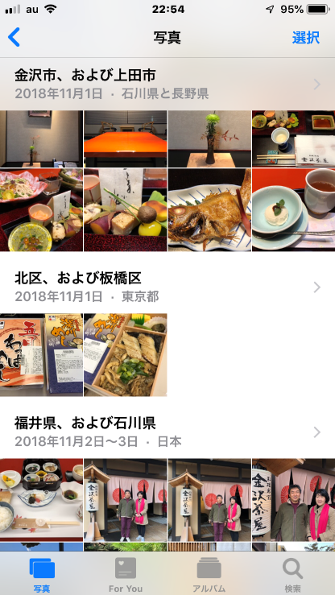
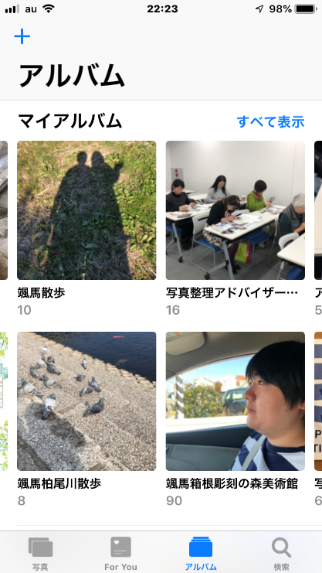
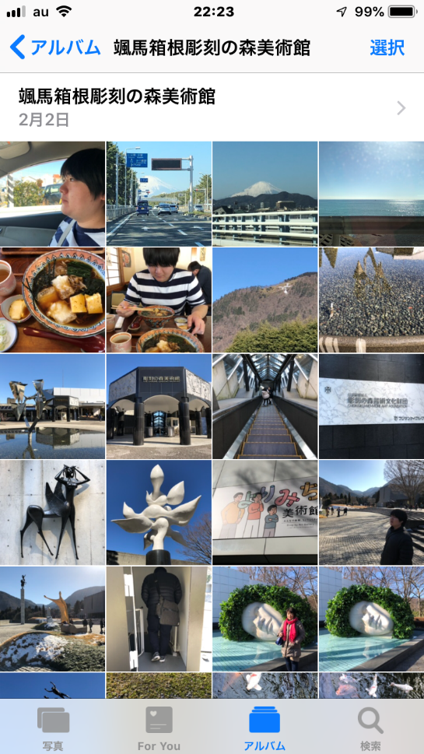
余裕がある人は「アルバム」に
「写真」で見る
「アルバム」で 見る

Slide 24
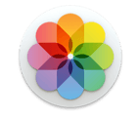
クラウドを使う
iCloud写真
Googleフォト

Slide 25
LINEも保存場所
便利だけど注意が必要！
必ず写真をスマホ本体に 保存しておくこと

Slide 26
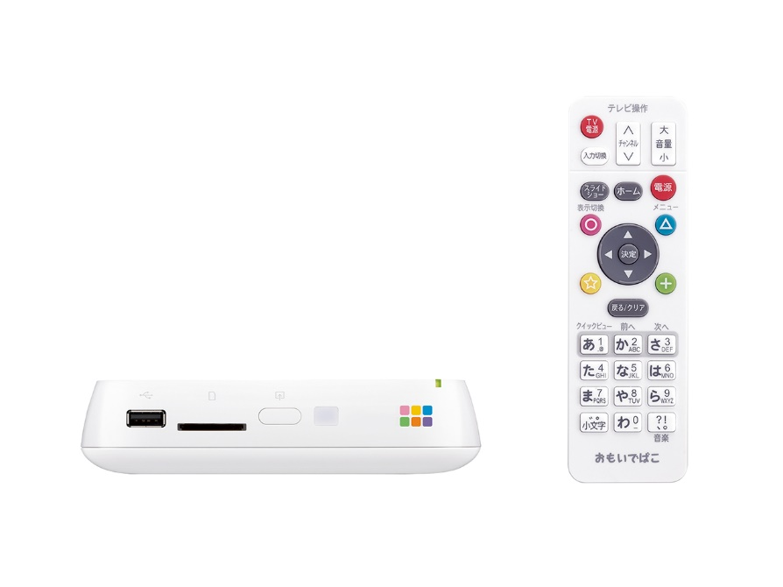
「おもいでばこ」に保存
デジタル写真がすべて保存でき、 テレビ、パソコン、スマホで 見ることができる。

Slide 27
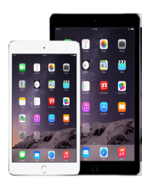
保管の大原則
データは２ケ所以上に保存！
クラウドは３ケ所目の保存場所！
＋
＋

Slide 28
写真を整理するとは
写真を上手に整理・保管し、大切な写真を見返すことによって生まれる 「人生のシーンとの再会」、 「人とのつながり」、 「心の交流」を大切にすること。

Slide 29
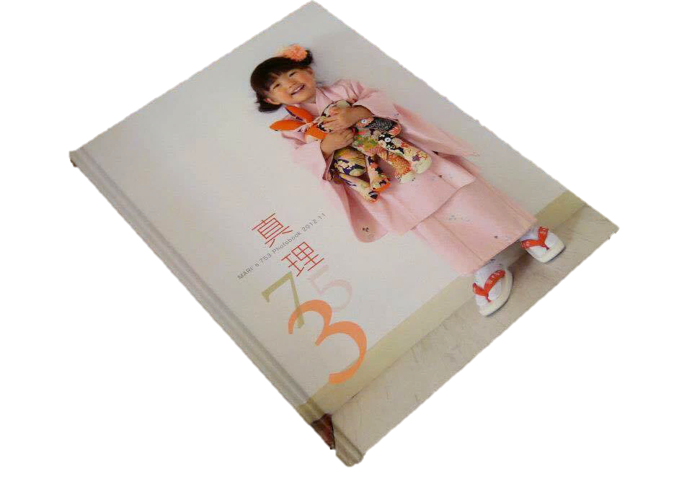
紙も優れたツール
・見やすい
・長期保存できる
・紙にすることが整理にもなる
徳本 雅美さんの作品

Slide 30
スマホで作るフォトブック
・FUJIFILM フォトジン Bookタイプ ・しまうまプリント
・アスカネット マイブック ライフ
岡城浩一さんの作品

